Slide 1













MOBILE APP BOOK TOUR IN JAPAN
Team 2

Slide 2





Thành viên
Vũ Trần Kim Oanh - 22010191
Nguyễn Hữu Niên - 22010504

Slide 3





NỘI DUNG
Vấn đề người dùng
2. Giải pháp & một số tính năng
3. Công nghệ sử dụng
4. Giới thiệu về một số tính năng
5. Kết quả đạt được
6. Định hướng tương lai

Slide 4

1.VẤN ĐỀ NGƯỜI DÙNG
Khách hàng
Công ty cung cấp tour
Khó tìm tour phù hợp với nhu cầu cá nhân.
Thông tin trên các nền tảng thiếu minh bạch, phân tán.
Ứng dụng hiện có thiếu tiện lợi, cá nhân hóa kém.
Khó tiếp cận khách hàng tiềm năng.
Quản lý tour thủ công, mất nhiều thời gian.
Thiếu công cụ tối ưu hóa kinh doanh.

Slide 5






2.Giải pháp & một số tính năng
Tìm kiếm & Đặt tour
Kết nối hiệu quả giữa khách hàng & nhà cung cấp
Lịch trình chi tiết
Đánh giá & gợi ý
Cải thiện chất lượng dịch vụ du lịch
Công cụ quản lý tour

Slide 6




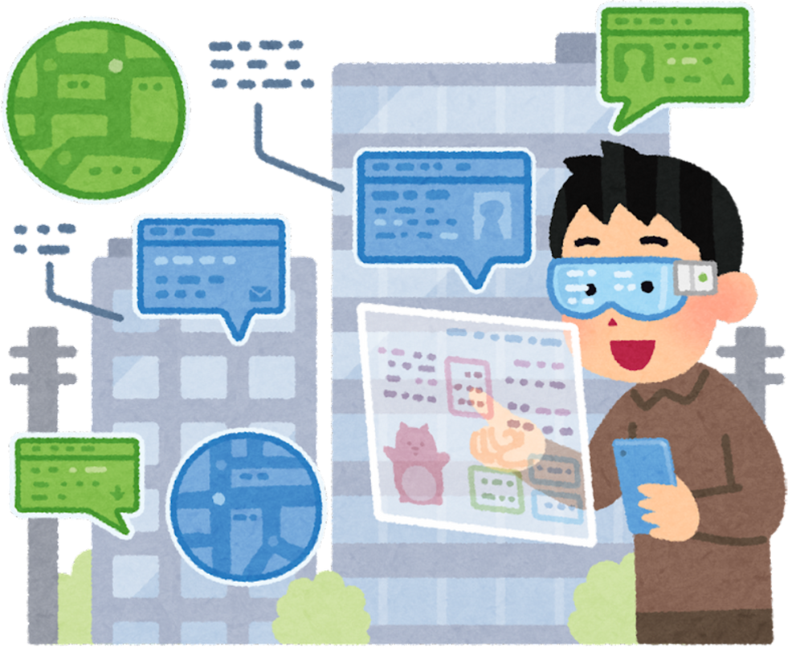
3.Công nghệ sử dụng
Jetpack Compose
Kotlin
Firebase Firestore

Slide 7
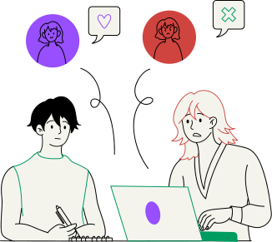
4.Giới thiệu về một số tính năng

Slide 8
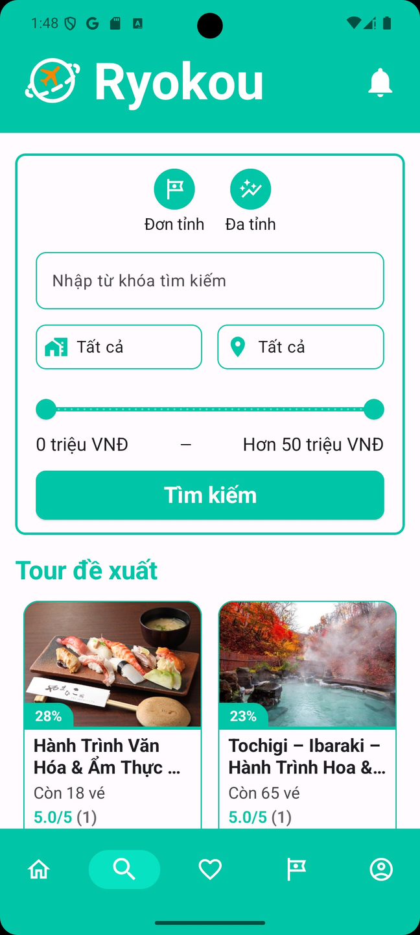

Tìm kiếm

Slide 9
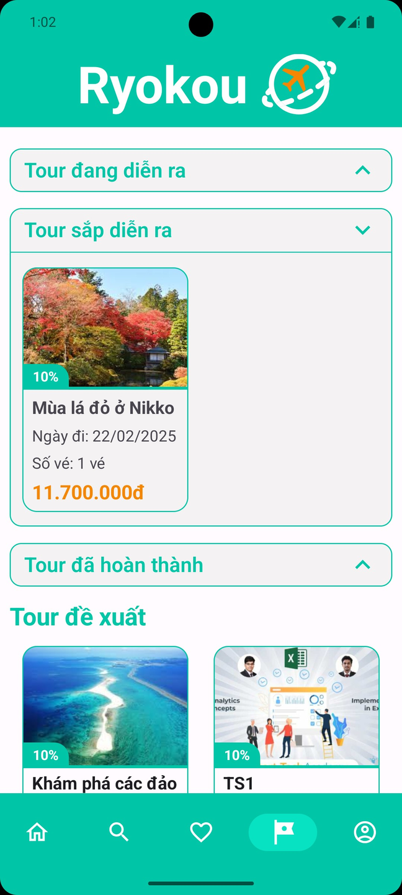



Quản lý đặt tour

Slide 10
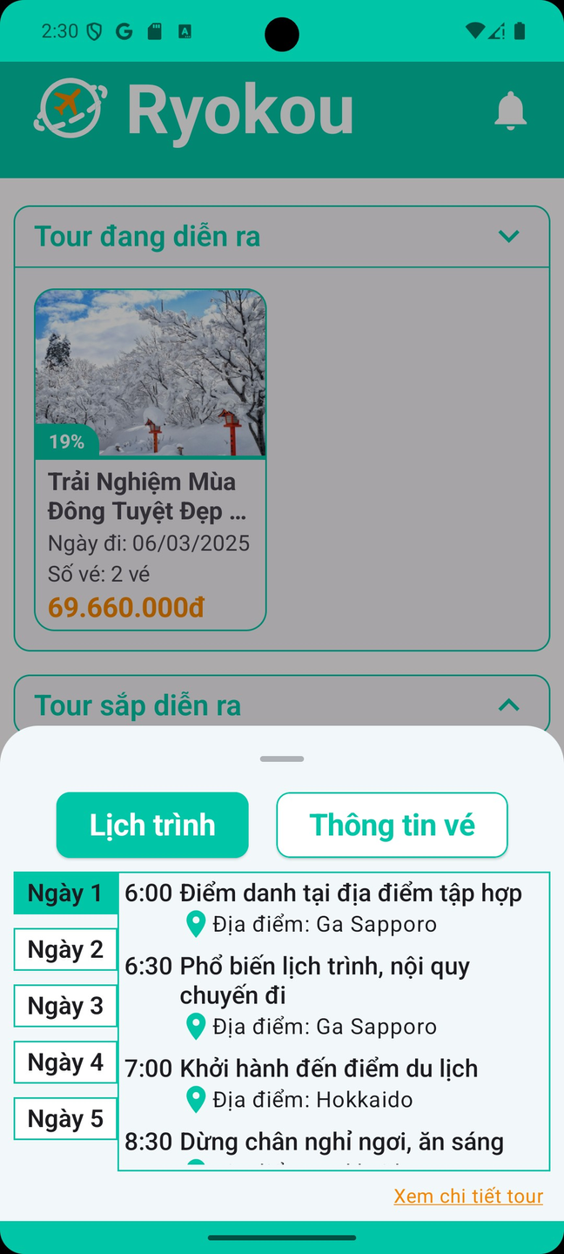


Quản lý lịch trình

Slide 11
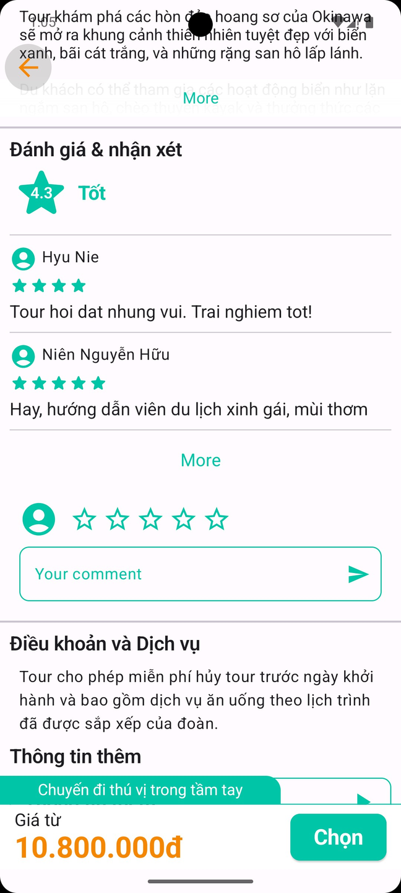
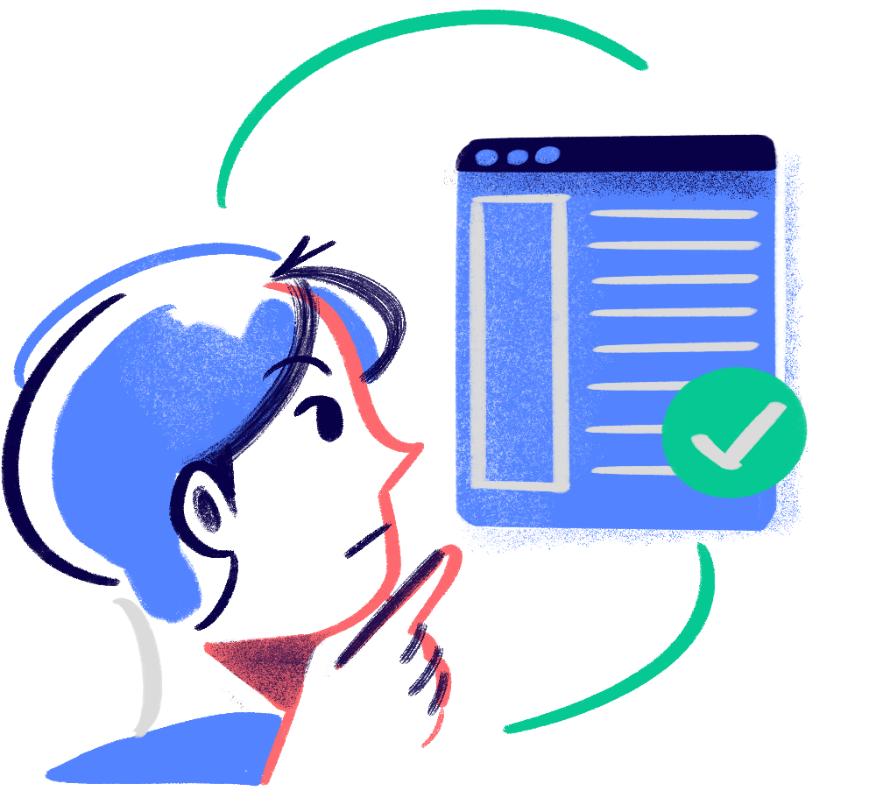
Đánh giá

Slide 12






5.Kết quả đạt được
Hiệu suất
Tải nhanh
Mở rộng dễ dàng
Tối ưu bộ nhớ
UI mượt mà
Tìm kiếm nhanh
Thân thiện với người dùng
Giao diện trực quan
Đề xuất dựa trên hành vi người dùng
Cung cấp phản hồi thực tế từ khách hàng
Nhắc nhở lịch trình, cập nhật tour
Cá nhân hóa trải nghiệm

Slide 13











6. Định hướng tương lai
Tích hợp thanh toán
Tăng cường bảo mật dữ liệu
Tích hợp chương trình ưu đãi
Chatbot tư vấn nhanh

Slide 14


Thank You

